Slide 1
Mga Katangiang Pisikal at Heograpiko ng NCR

Slide 2
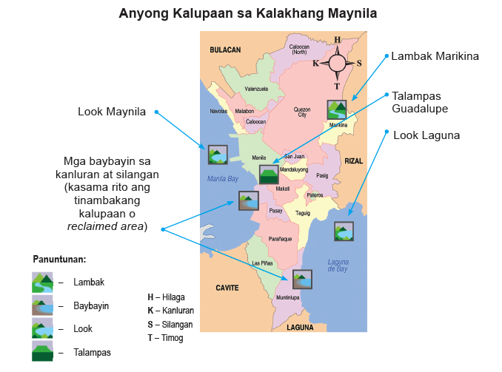
Katangian ng Metro Manila
Malawak ang kabuoang kalupaan ng Metro Manila o NCR. Binubuo ito ng mga pook na residensiyal, industriyal, institusyonal, at agrikultural.

Slide 3
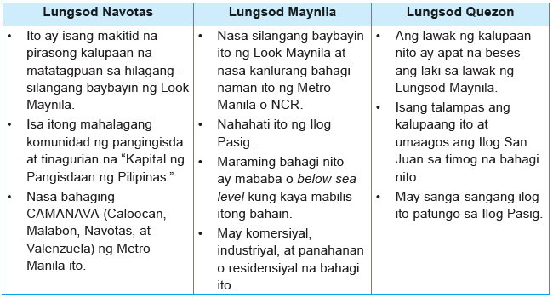
Inilalarawan ng tsart sa ibaba ang mga pisikal na katangian ng ilang lungsod sa Metro Manila.

Slide 4
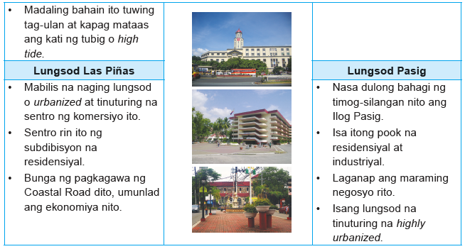
Inilalarawan ng tsart sa ibaba ang mga pisikal na katangian ng ilang lungsod sa Metro Manila.

Slide 5
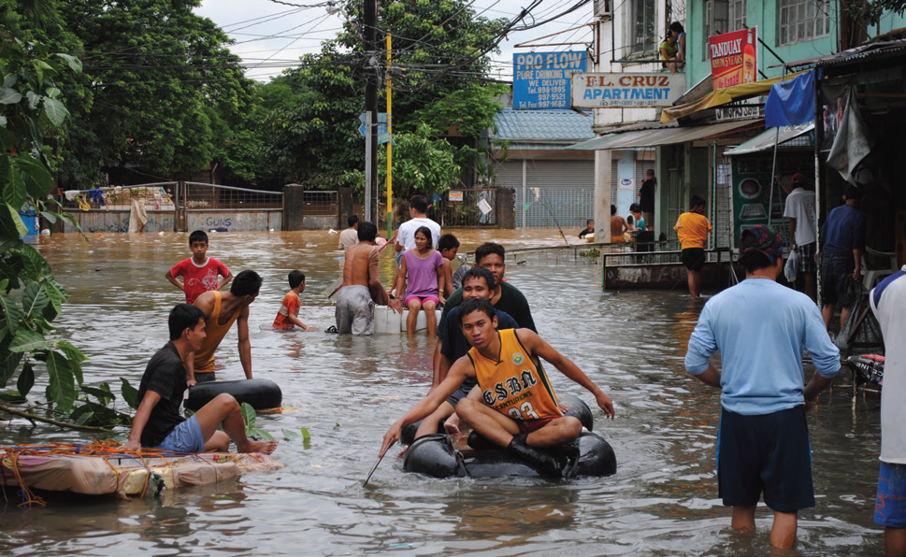
Isyu at Suliranin sa Kalupaan ng Metro Manila
Natutuhan mong mababa ang kalupaan ng NCR at dahil sa katangiang ito, may panganib itong kinakaharap sa ngayon. Basahin sa ibaba ang sumusunod na mga balita ukol dito.
Balitang GMA, Marso 12, 2013
Mabilis ang paglubog ng Metro Manila bunga ng pagdami ng populasyon. Isang pagbabanta ito ng isang Pilipinong geologist sa problemang ito.
Balitang Online
Lumulubog ang Pilipinas
Mga 90 bahagdan ng Metro
Manila at 20 iba pang
lalawigan ay madalas bahain.
Nakangangamba ang mga nasabing
balita, hindi ba? Ngunit hindi lamang ang pagdami ng populasyon ang dahilan ng paglubog ng NCR. Ang iba pang dahilan ay tinalakay ng sumusunod na mga balita.

Slide 6
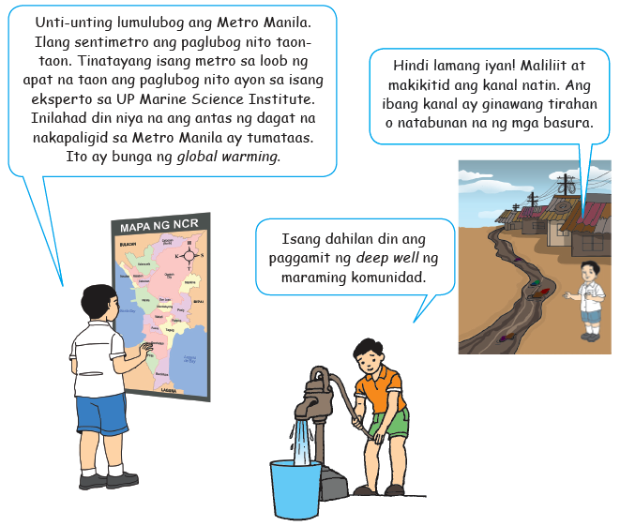

Slide 7
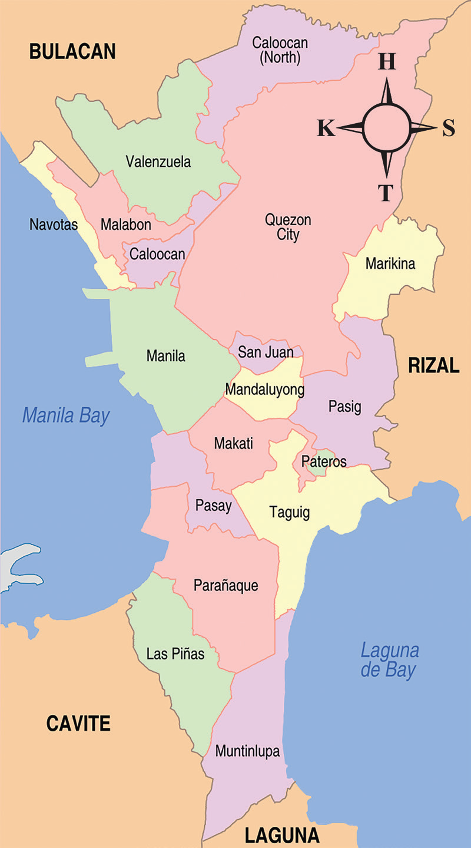
Magkakaiba ang matatagpuang karatig na lungsod at lugar sa bawat lungsod o munisipalidad. Isa iyong mahalagang katangian ng rehiyon. Bahagi rin ng katangiang heograpiko ang hangganan ng bawat lungsod at munisipalidad gamit ang apat na pangunahing direksiyon.
Anyong Katubigan sa Kalakhang Maynila
Matatagpuan sa NCR ang katubigang Ilog Pasig, Lawa ng Laguna, at Look Maynila. Napaliligiran ang buong rehiyon ng mga katubigan na ito. Bahagi rin nito ng 30 mga sanga-sangang ilog sa kabuoang lawak ng kalupaan.
Kung susuriing muli ang mapa ng NCR na nasa kanan, makikita mo na nasa kanlurang bahagi nito ang Look Maynila at ang silangang bahagi naman nito ay ang Lawa ng Laguna.
Look Maynila
Subukang magtungo sa Roxas Boulevard. Makikita mo roon ang Look Maynila.
Ang Look Maynila ay isa sa mga mahalagang daungang-dagat sa Lungsod Maynila.
Malaki ang tulong nito sa pagpapabilis at pagpapaunlad ng komersiyo at negosyo sa lugar at sa buong Pilipinas. Mababaw ang look na ito ngunit itinuturing ito na isa sa mga pinakamagandang likas o natural na daungan sa Timog-silangang Asya. Panahanan din ito ng mga isda at iba pang uri ng pagkaing dagat. Magandang panoorin dito ang bukang-liwayway at takipsilim.
Panuntunan:
H – Hilaga
K – Kanluran
S – Silangan
T – Timog

Slide 8
Lawa ng Laguna
Ito ang pinakamalaking look o lawa sa Pilipinas. Matatagpuan ito sa silangang bahagi ng Metro Manila. Nasa pagitan ito ng mga lalawigan ng Laguna (timog) at Rizal (hilaga). Isa ito sa mga pangunahing pinagmumulan ng mga yamang dagat ng bansa. Dumadaloy ang tubig nito sa Look Maynila sa tulong ng Ilog Pasig.
Ito ang nag-uugnay sa mga karatig na lungsod at bayan ng Pateros sa Metro Manila.
Panuntunan:
H – Hilaga
K – Kanluran
S – Silangan
T – Timog

Slide 9
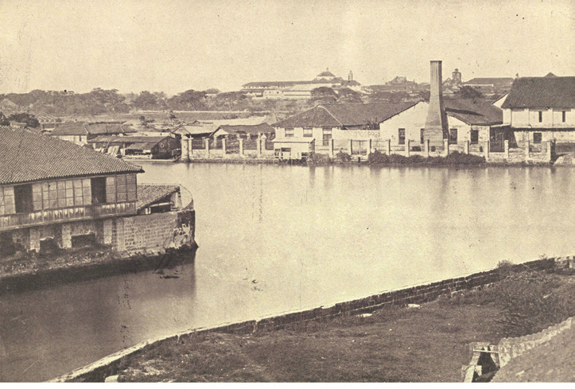
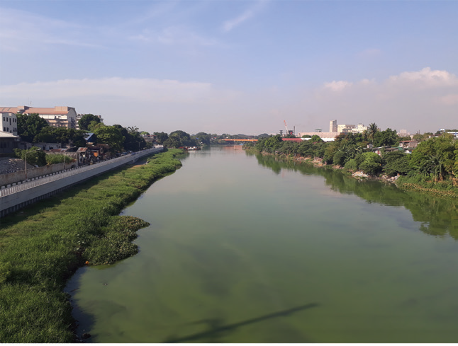
Mga Ilog sa Metro Manila
Ilog Pasig
Nagbabago ang lebel ng tubig sa ilog na ito tuwing tagtuyot at tag-ulan. Ang lebel ng tubig sa Lawa ng Laguna ay ayon sa lebel ng kati ng tubig o tide. Kung mataas ang lebel ng tubig sa Lawa ng Laguna, magiging sanhi ito sa pagtaas ng tubig sa Ilog Pasig patungo sa Look Maynila.
Iniuugnay ng Ilog Pasig ang mga karatig na lungsod at bayan ng Pateros sa Metro Manila. Noong panahon ng Espanyol, ito ay isang mahalagang daluyan ng transportasyon sa Maynila. Ngunit sa pagdaan ng panahon, ito ay naging marumi at napuno ng mga basura. Dahil dito, nabuo ang proyektong Pasig River Rehabilitation Commission (PRRC) upang ayusin at sagipin mula sa patuloy na pagkasira ang Ilog Pasig upang ang mga mamamayan at ang mga pribadong samahan ay mapakinabangan itong muli. Bahagi rin nito ang mga proyektong Clean and Green Foundation at Piso para sa Pasig.
Old Ilog Pasig
Rehabilitated Ilog Pasig

Slide 10
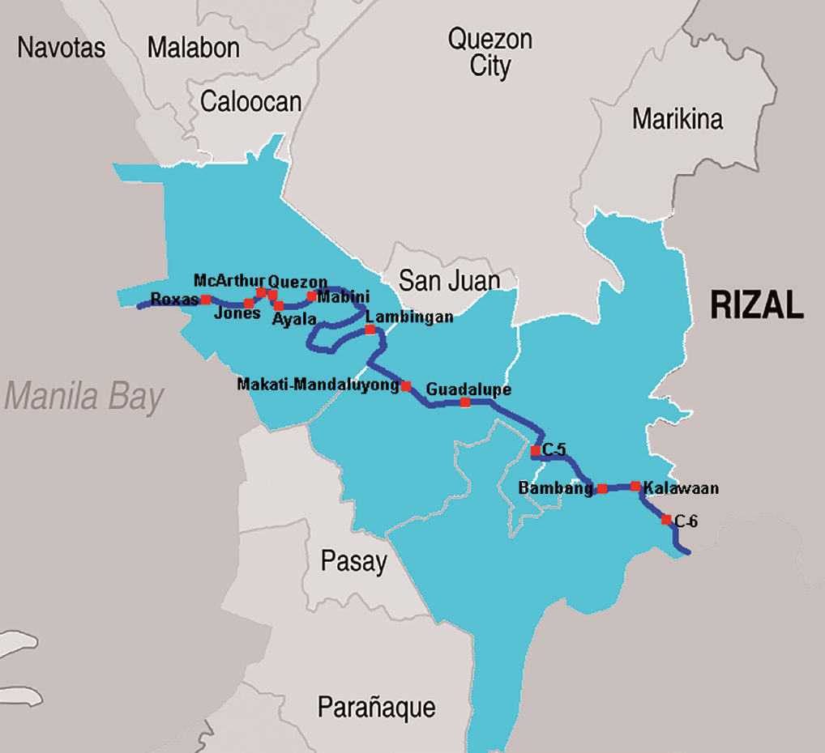
Suriin ang Ilog Pasig sa mapang nasa kanan. Nagsisimula ito sa Lawa ng Laguna at dumadaloy ang tubig nito patungo sa Look Maynila. Dinaraanan nito ang mga lungsod ng Mandaluyong, Makati, Taguig, at Pasig.

Slide 11
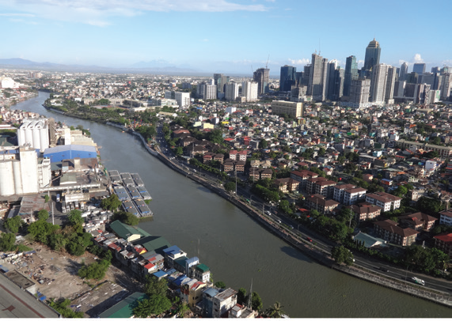
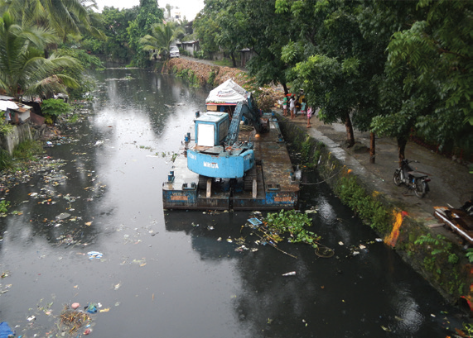
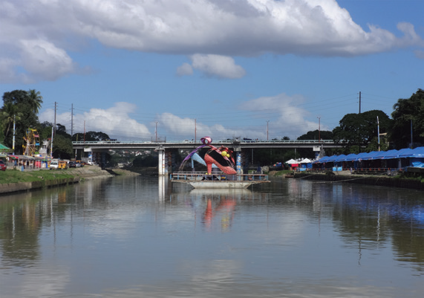
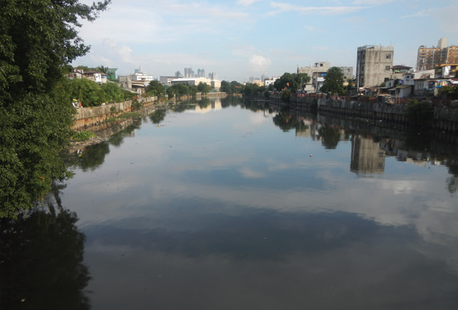
Mga Katubigang Daluyan (Tributaries) ng Ilog Pasig
Gamit ang mapa sa naunang pahina, tukuyin natin ang lokasyon ng sumusunod na mga katubigang daluyan ng Ilog Pasig.
1. Ilog Taguig – Ito ay nasa pagitan ng bayan ng Pateros at Lungsod Makati.
2. Ilog Pateros – Ito ang nag-uugnay sa Ilog Marikina at Napindan Channel.
3. Ilog Marikina – Isa ito sa mga malaking daluyan ng tubig sa NCR. Ito ay dumadaloy sa Ilog Pasig mula sa bundok ng lalawigan ng Rizal at bahagi ito ng Lambak Marikina.
4. Ilog San Juan – Dumadaloy ito sa talampas ng Lungsod Quezon na kung saan dumadaloy rin ang sapa patungo sa Diliman creek.
5. Maraming sanga-sangang estero (kanal) sa buong rehiyon kung saan pinag-uugnay ang ilan sa mga ito ng Ilog Tullahan na nasa hilaga at Ilog Parañaque na nasa kanluran.

